Slide 1


«Внедрение новых требований к обучению истории в 5,6,7 классах, метапредметная связь. Изучение регионального компонента»
Соколова Елена Викторовна,
Учитель истории и обществознания
МБОУ СШ №9 им. И.Ф.Учаева г.Волгодонска

Slide 2



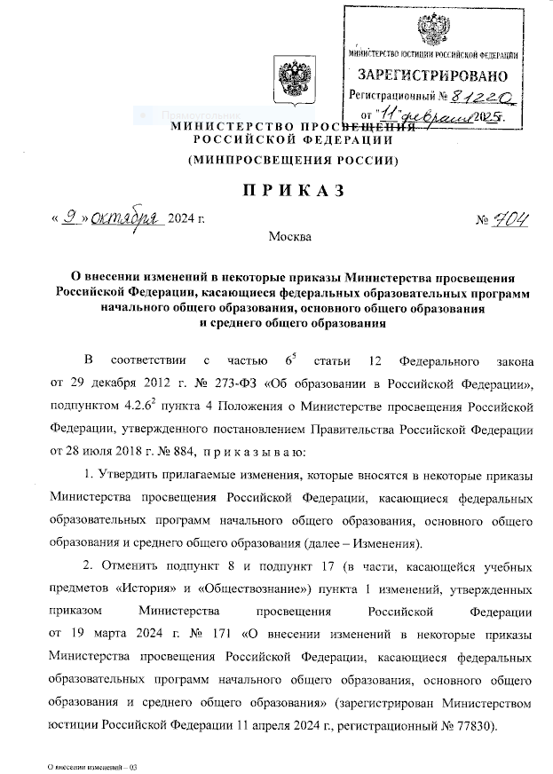
Особенности преподавания учебного предмета «История» на уровне основного общего образования.
Приказ Минпросвещения России от 9 октября 2024 г. № 704
«О внесении изменений в некоторые приказы Министерства просвещения Российской Федерации, касающиеся федеральных образовательных программ начального общего образования, основного общего образования и среднего общего образования»
Приказ Минпросвещения России от 18 мая 2023 г. № 370
«Об утверждении федеральной образовательной программы основного общего образования»
Приказ Минпросвещения России от 18 мая 2023 г. № 371
«Об утверждении федеральной образовательной
программы среднего общего образования»
Вступил в силу 1 сентября 2025 года
за исключением подпунктов 131, 132, 144 пункта 1 Изменений (в части содержания обучения, предметных результатов, количества часов на изучение учебных предметов «История» и «Обществознание» в 8 и 9 классах), которые вступают
в силу в указанной части с 1 сентября 2026 года
2

Slide 3

Структура и последовательность изучения курсов в рамках учебного предмета «История» на уровне ООО
Приказ Минпросвещения России от 9 октября 2024 г. № 704
5

Slide 4

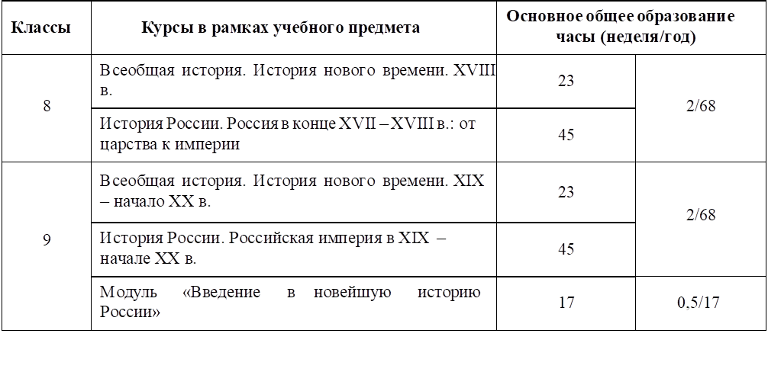
Структура и последовательность изучения курсов в рамках учебного предмета «История» на уровне ООО
Приказ Минпросвещения России от 9 октября 2024 г. № 704

Slide 5
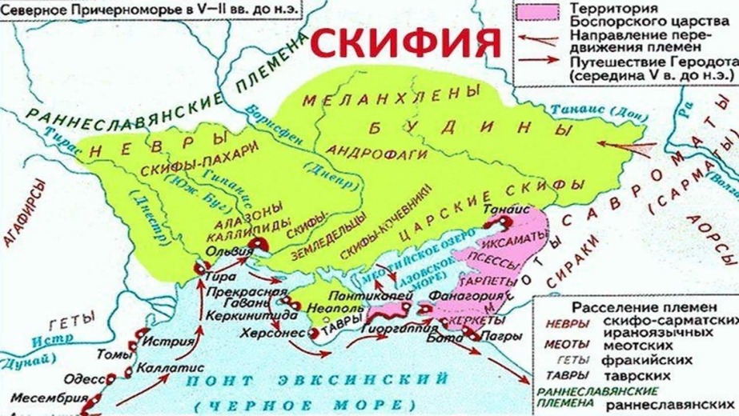
Содержание учебного курса «История нашего края. Ростовская область»
5 класс (34 ч).
История Донского края в древности (до образования российского государства или до вхождения края в его состав); Древние жители нашего края Кочевники донских степей. Сарматы в донских степях .Греческая колонизация Нижнего Дона. Скифский звериный стиль. Хазары .Печенеги .Половцы. Донские степи под властью Золотой Орды. Начало формирования казачества в XVI в .Участие донских казаков в войнах России в XVI в. Культура донских казаков.

Slide 6
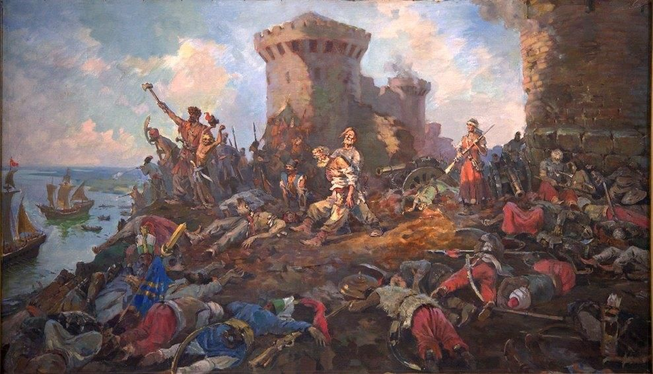
Содержание учебного курса «История нашего края. Ростовская область»
6 класс (17 ч)
История Донского края в истории России в Средние века и Новое время (до начала XX в.). Вхождение края в состав российского государства. Формирование политического и экономического единства. Наш край в основных вехах истории Российского государства (Смута, эпоха Петровских преобразований, век Екатерины Великой, Отечественная война 1812 года, преобразования Александра II, развитие в конце XIX – начале XX вв.). Наши известные земляки в политической, экономической, военно-исторической, образовательной и культурной жизни России. Религия и памятники. Развитие культуры края. Отражение истории края в музейных экспозициях (практическое занятие)
.
.

Slide 7
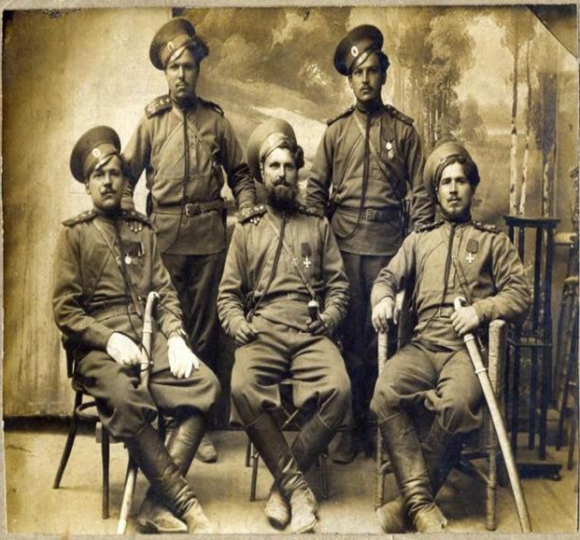
Содержание учебного курса «История нашего края. Ростовская область»
7 класс (17 ч).
История нашего края в Новейшее время (начало XX в. – настоящее время). Наш край в годы Первой мировой и Гражданской войн. Установление советской власти. Ростовская область в годы первых пятилеток. Ростовская область в годы Великой Отечественной войны. Послевоенное восстановление и развитие. Наш край в 1960-70-е годы. Экономическое и культурное развитие. Наш край в 1980-е годы. Кризисные проявления, влияние распада СССР на развитие региона. Наш край в 1990-е годы. XXI век. Система государственного
управления краем. Наши известные земляки. История края в наши дни. Специальная военная операция: герои и подвиги.

Slide 8
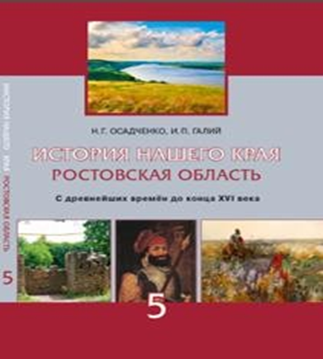

Учебно-методический комплекс «История нашего края. Ростовская область»
1.История нашего края. Ростовская область. С древнейших времён до конца XVI века: учебник для 5 класса общеобразовательных организаций / Н. Г. Осадченко, И. П. Галий;
2. История нашего края. Ростовская область. XVII — XIX века: учебник для 6 класса общеобразовательных организаций / Н. Г. Осадченко, И. П. Галий;
3.История нашего края. Ростовская область. ХХ — первая четверть XXI века: учебник для 7 класса общеобразовательных организаций / В.А. Рогозин, Г.С. Денисова;

Slide 9


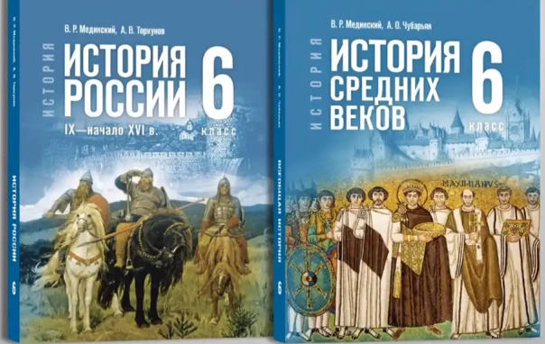



МЕЖПРЕДМЕТНЫЕ СВЯЗИ В КУРСЕ ИСТОРИИ
ОБЩЕСТВОЗНАНИЕ
ЛИТЕРАТУРА
МАТЕМАТИКА
ИСКУССТВО
-живопись
-архитектура
-музыка
-кино
ГЕОГРАФИЯ
ИНОСТРАННЫЙ ЯЗЫК

Slide 10
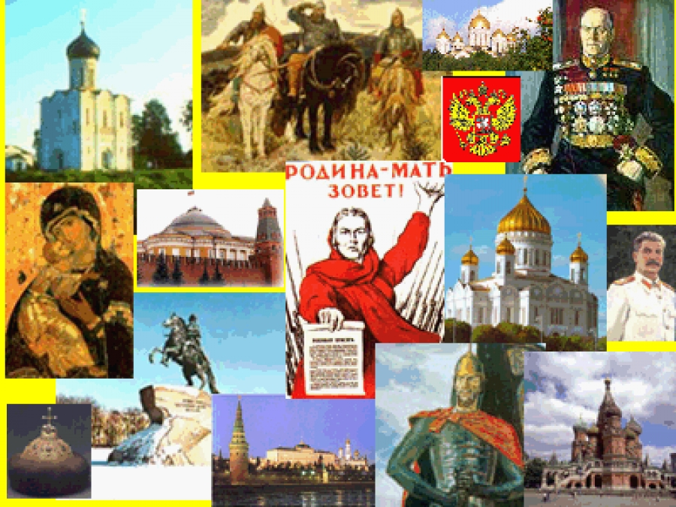
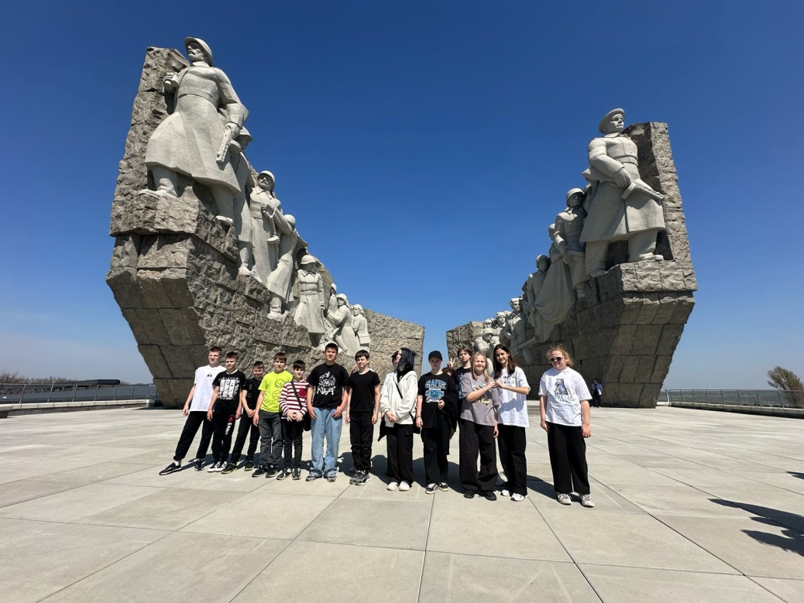
Воспитательный потенциал учебного предмета «История»

